Slide 1
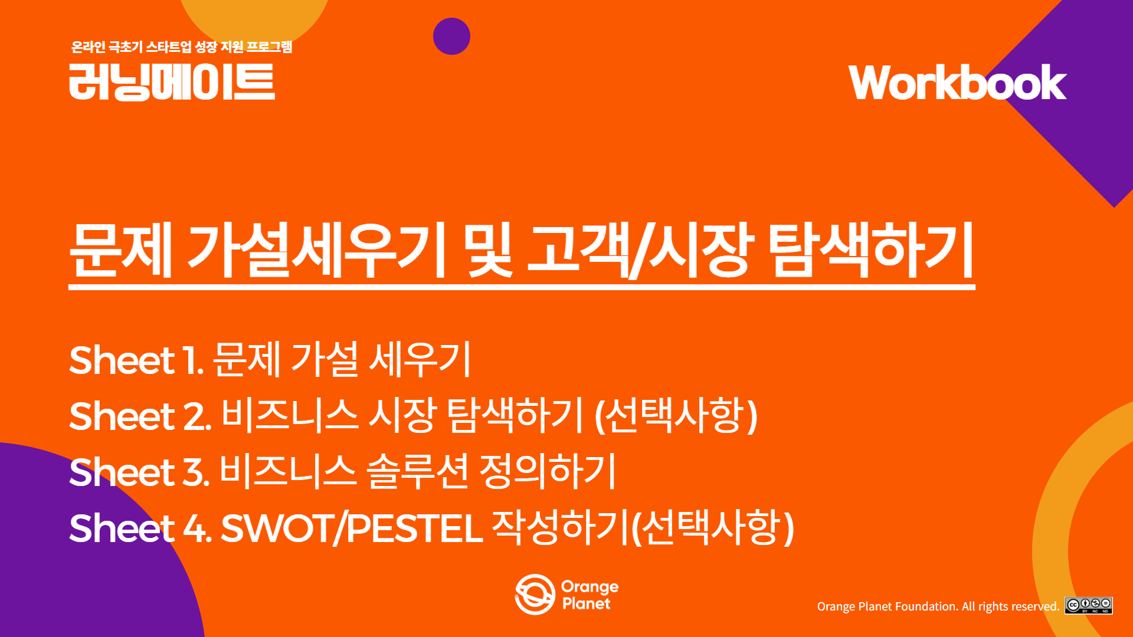

Slide 2
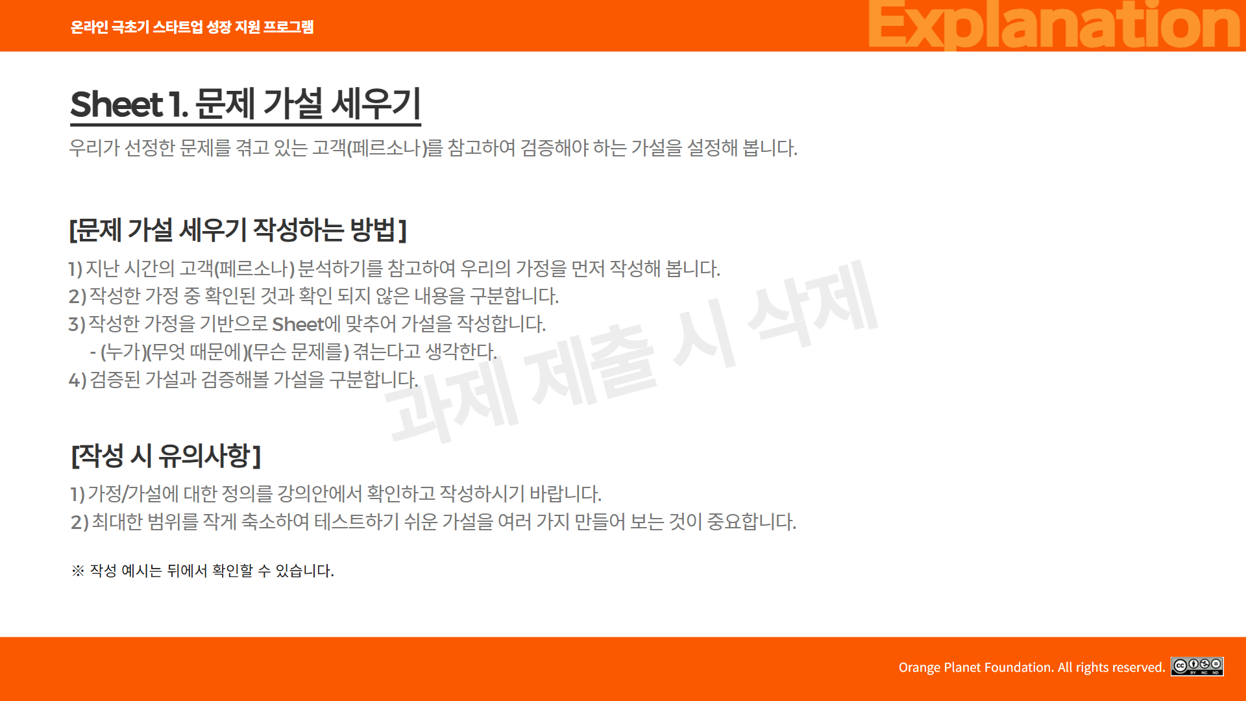

Slide 3
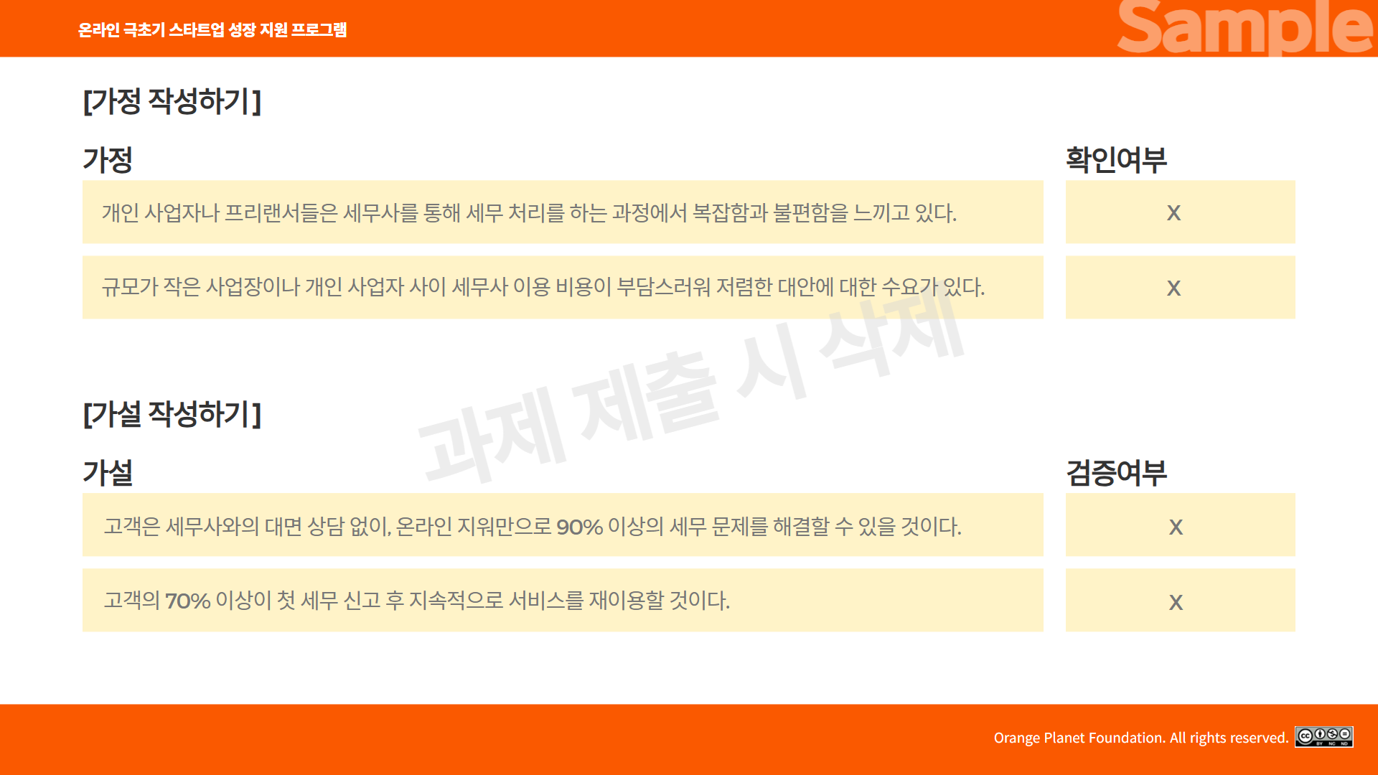

Slide 4
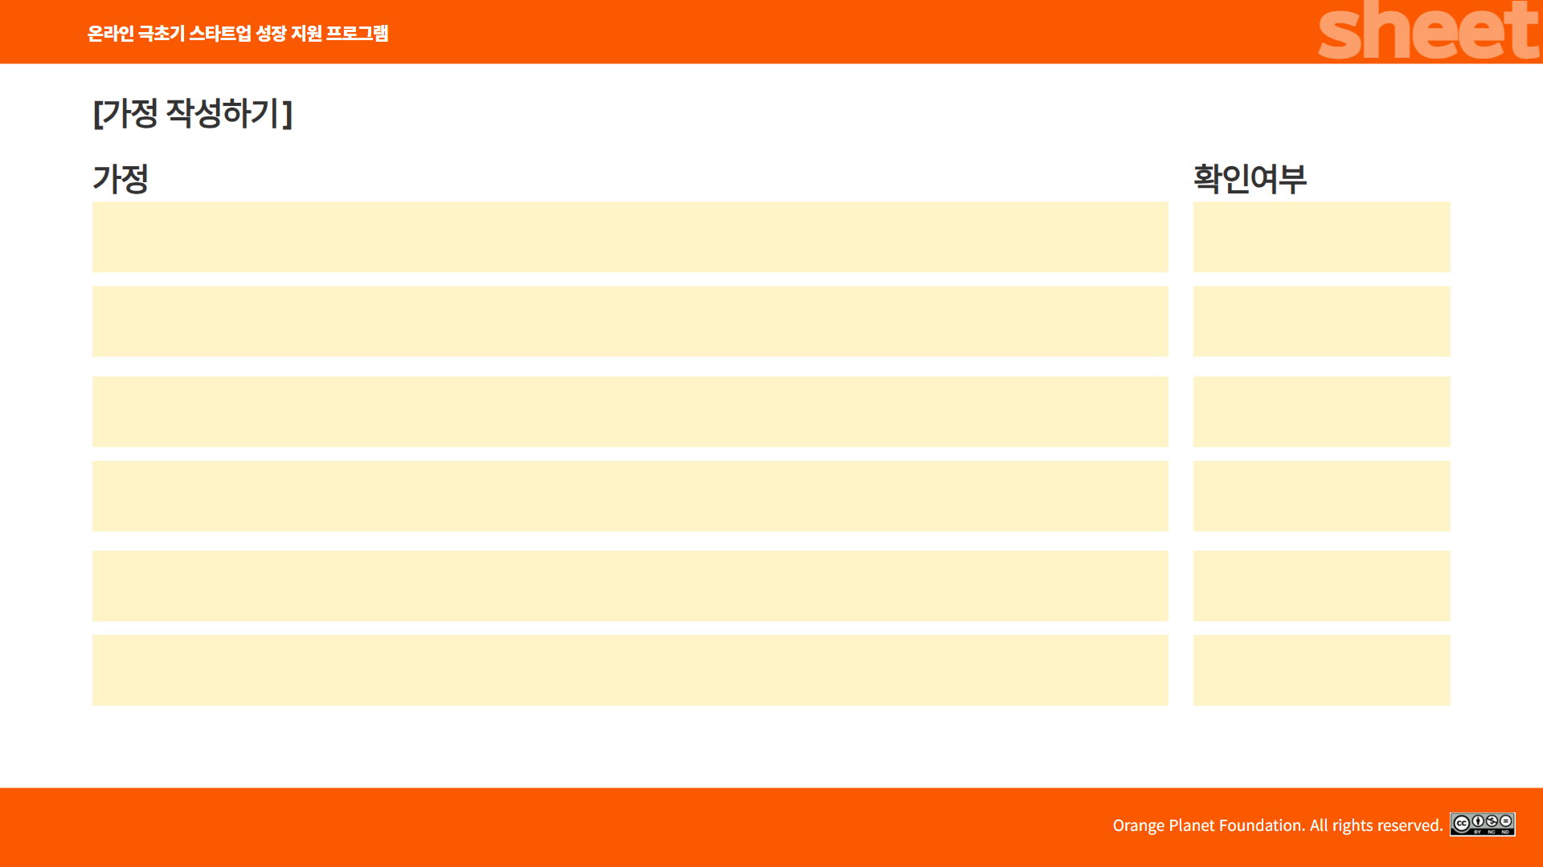
뇌졸중 실어증 환자들은 발병 후 병원에서 언어치료를 받기까지 대기기간이 3개월 이상 걸린다.
O
뇌졸중 실어증 환자들과 치매 및 파킨슨병 환자들은 언어치료를 받기 위해 성인 치료실을 가고 싶지만 비용과 이동의 불편감 때문에 망설이고 있다.
x
지방에 있는 뇌졸중 실어증 환자들과 치매 및 파킨슨병 환자들일수록 성인 언어치료실을 찾기가 어려워 언어치료를 받지 못하는 경우가 많다.
x

Slide 5
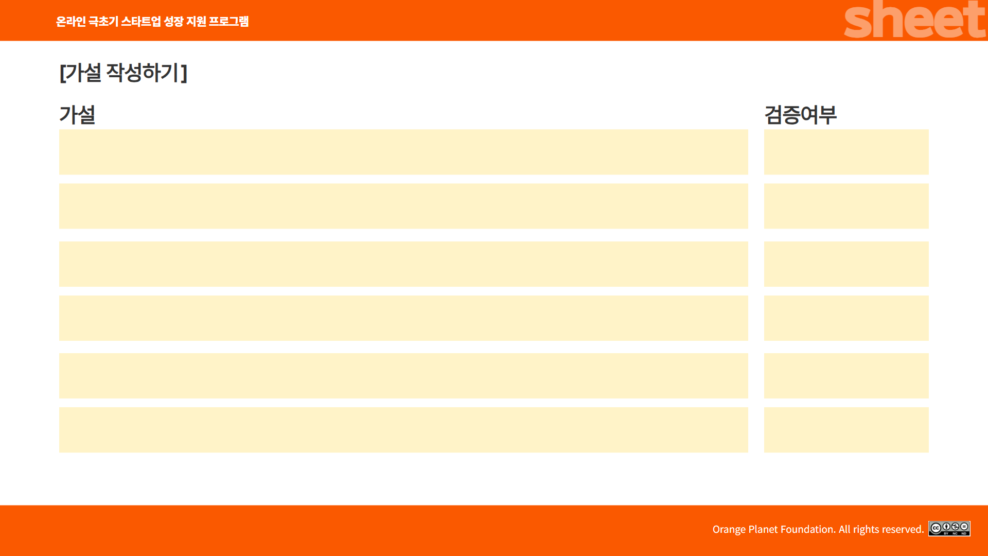
뇌졸중 실어증과 치매 노인들은 효과가 입증된 언어치료 프로그램이 모바일 형태로 제공되면 70% 이상 이용할 것이다.
x
뇌졸중 실어증과 치매 노인들은 효과가 입증된 언어치료 강좌가 교육 플랫폼 형태로 제공되면 70% 이상 이용할 것이다.
x

Slide 6
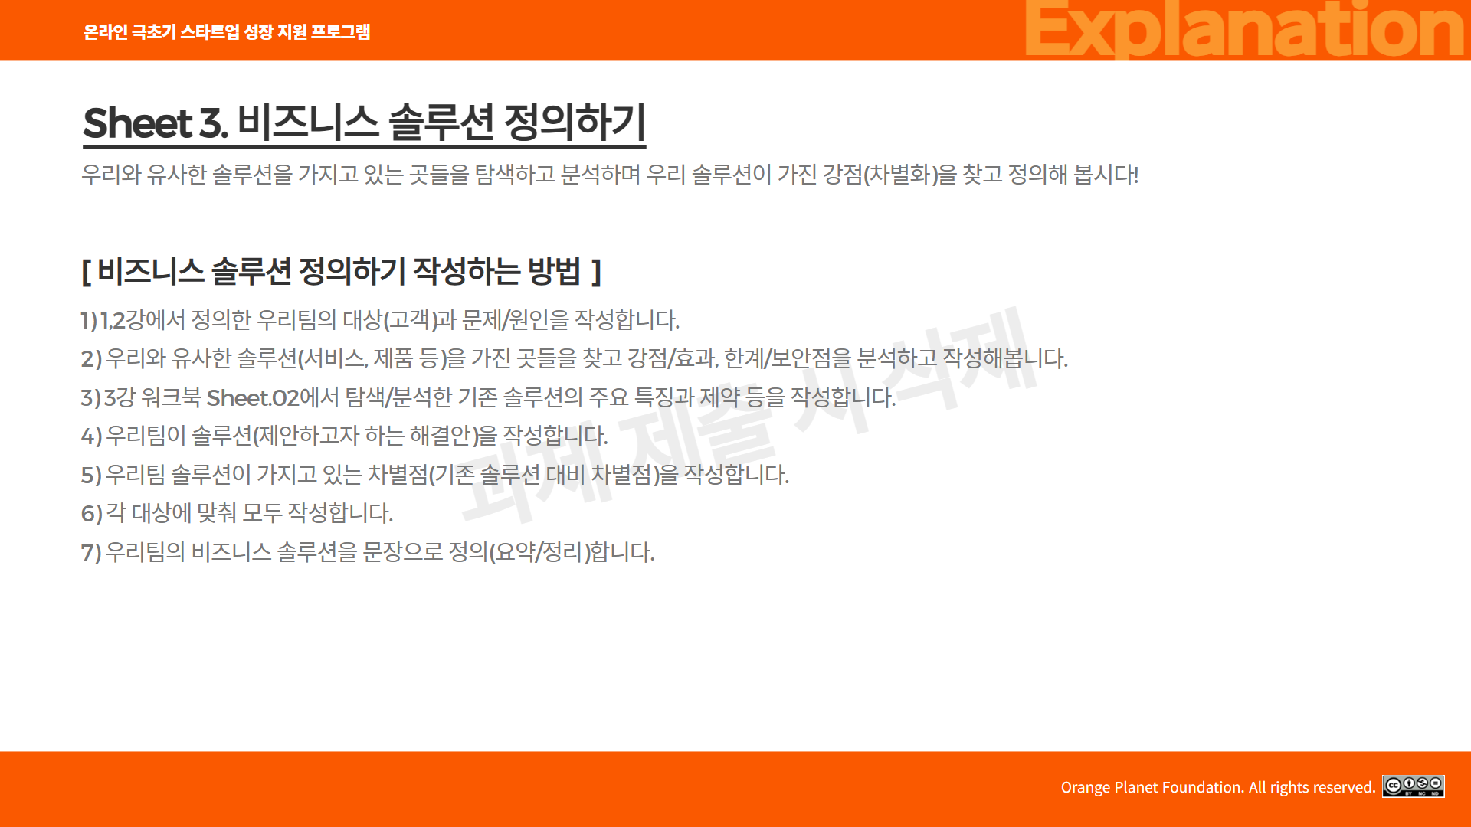

Slide 7
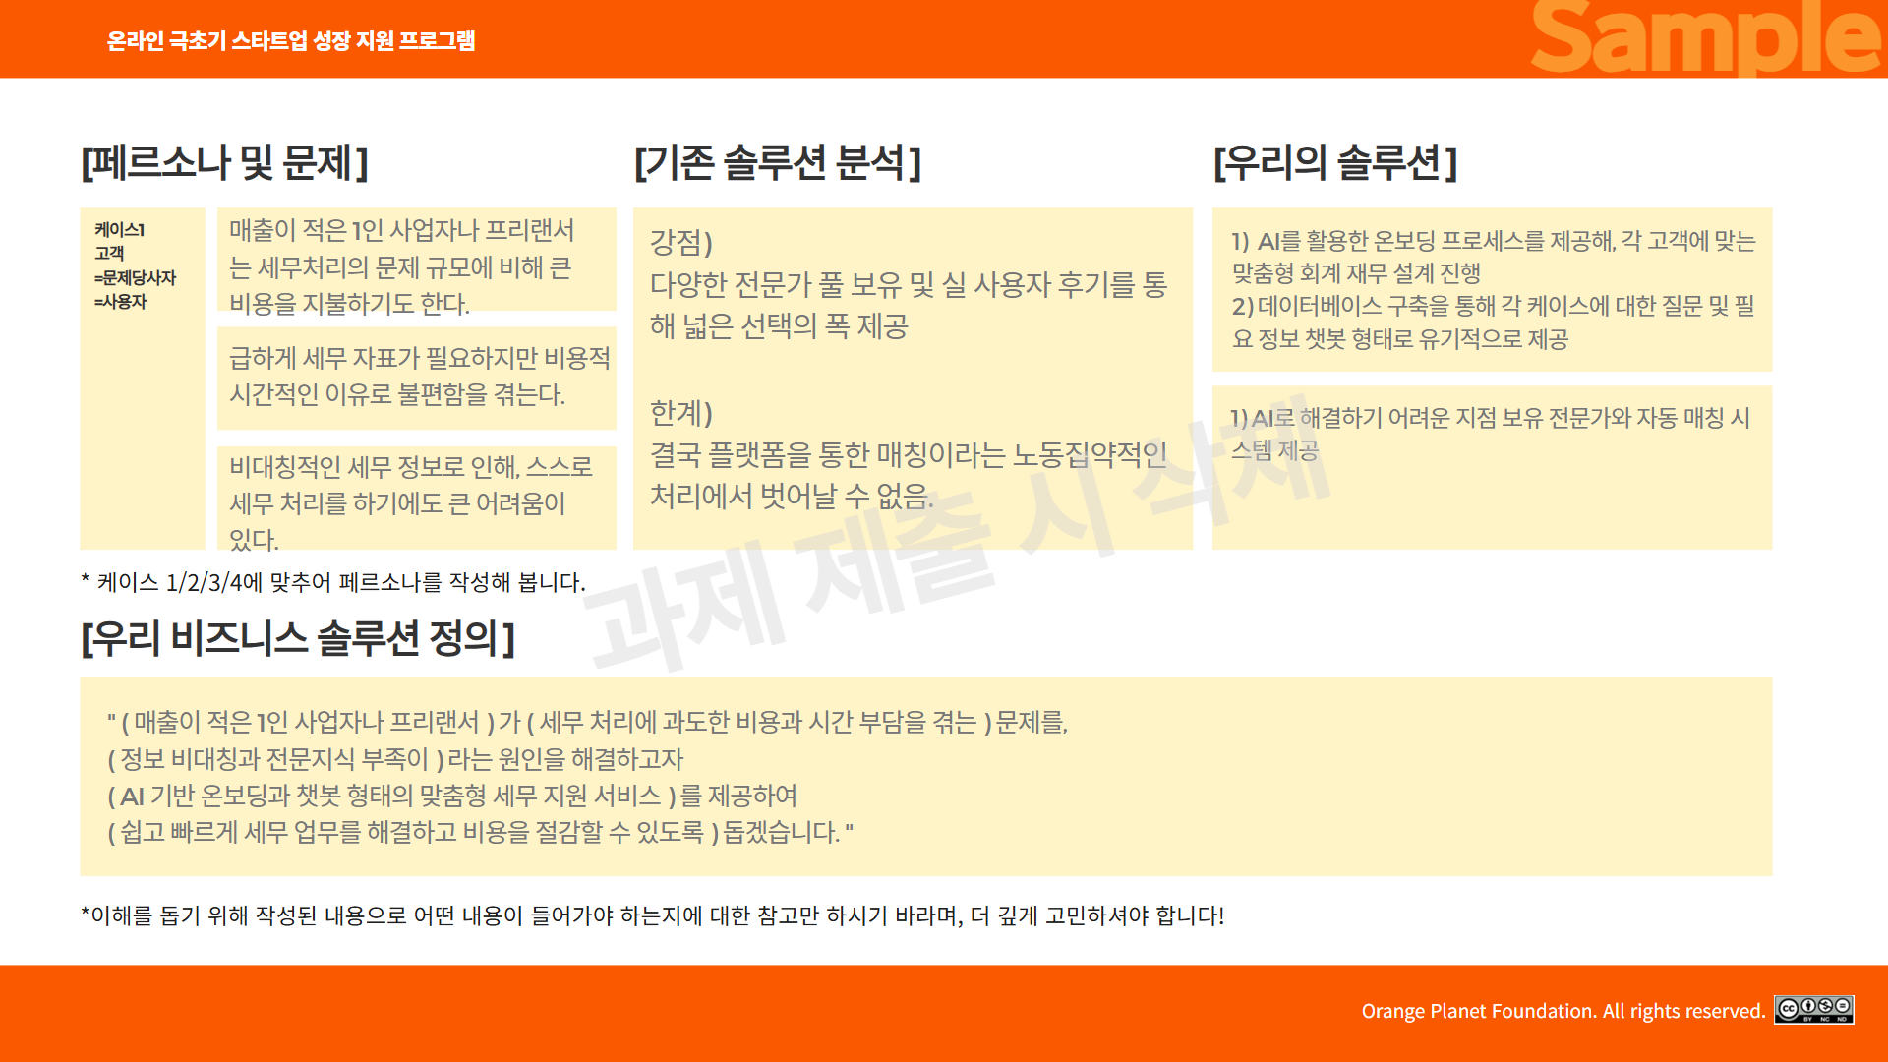

Slide 8
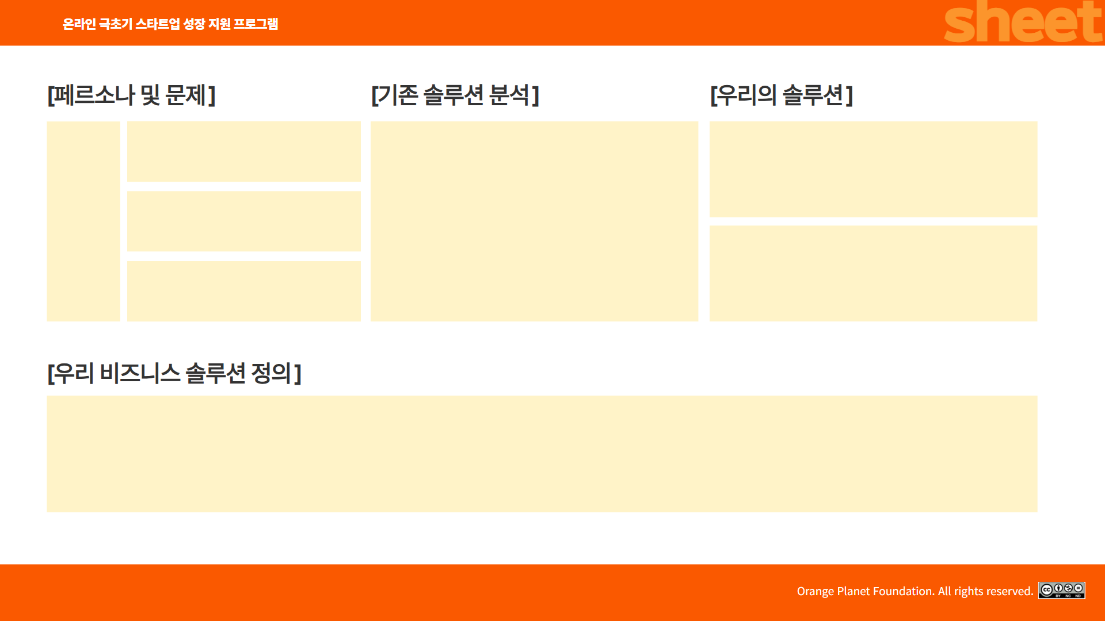
성인언어치료실의 부족으로 인한 장기간 대기와 접근성 문제
강점)
전문 언어치료사에게 맞춤형으로 언어치료를 받으며 대면 재활 훈련을 받을 수 있음.
한계 )
-성인 언어치료를 응급의 형태로 대학병원에서 대기를 하다 들어가 받음.
-약 3개월 치료 진행 후 로컬 언어치료실로 이전하기를 환자에게 권유드림.
-응급의 형태가 아닌 성인 언어치료 대상자는 6~12개월 이상 대기하다가 간신히 치료를 받음
모바일 APP 및 강의 플랫폼 형태로 언어치료의 접근성 향상
언어치료가 필요한 노인층
이동의 불편으로 인해 성인언어치료실로 주기적 방문이 어려움
자동 개별 맞춤형 언어치료 중재 프로그램을 통해 언어치료의 비용을 낮추고 주기적 훈련 및 재활을 용이하게 진행할 수 있음.
고가의 언어치료를 주기적으로 수 년씩 받으며 발생하는 재정부담
뇌졸중 실어증, 치매 등 언어치료를 필요로 하는 노인들이 성인언어치료실에 대한 접근성 저하, 경제적 부담을 느끼며 물리적 이동의 어려움 겪는 문제에 대해 성인 언어치료의 접근성을 향상시키고 비용을 절감시키며 재활 빈도를 높여 최종 치료 예후를 향상시키고자 합니다.
이를 위해 AI와 언어치료학을 기반으로 자동 언어재활 디지털헬스케어 및 교육 플랫폼을 제공하여 비용이나 접근성 문제로 치료 골든타임을 놓치는 언어치료 성인 대상자가 없는 세상을 만들어 나아가겠습니다.

Slide 9
